Slide 1
Svjetski dan
vode
22.Mart
Učenicima je prkazana video o vodi na sljedećem linku:
https://www.youtube.com/watch?v=6calqo-yAbE

Slide 2
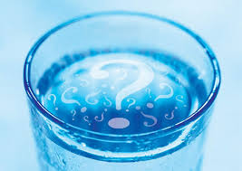
VODA???
TEČNOST
SNAGA
JEDINJENJE
-OSNOV ŽIVOTA
PIĆE
SREDINA ( za mnoge hem procese, za kretanje tj saobraćaj, za zivot
Cilj nekih ekonomija
.....

Slide 3
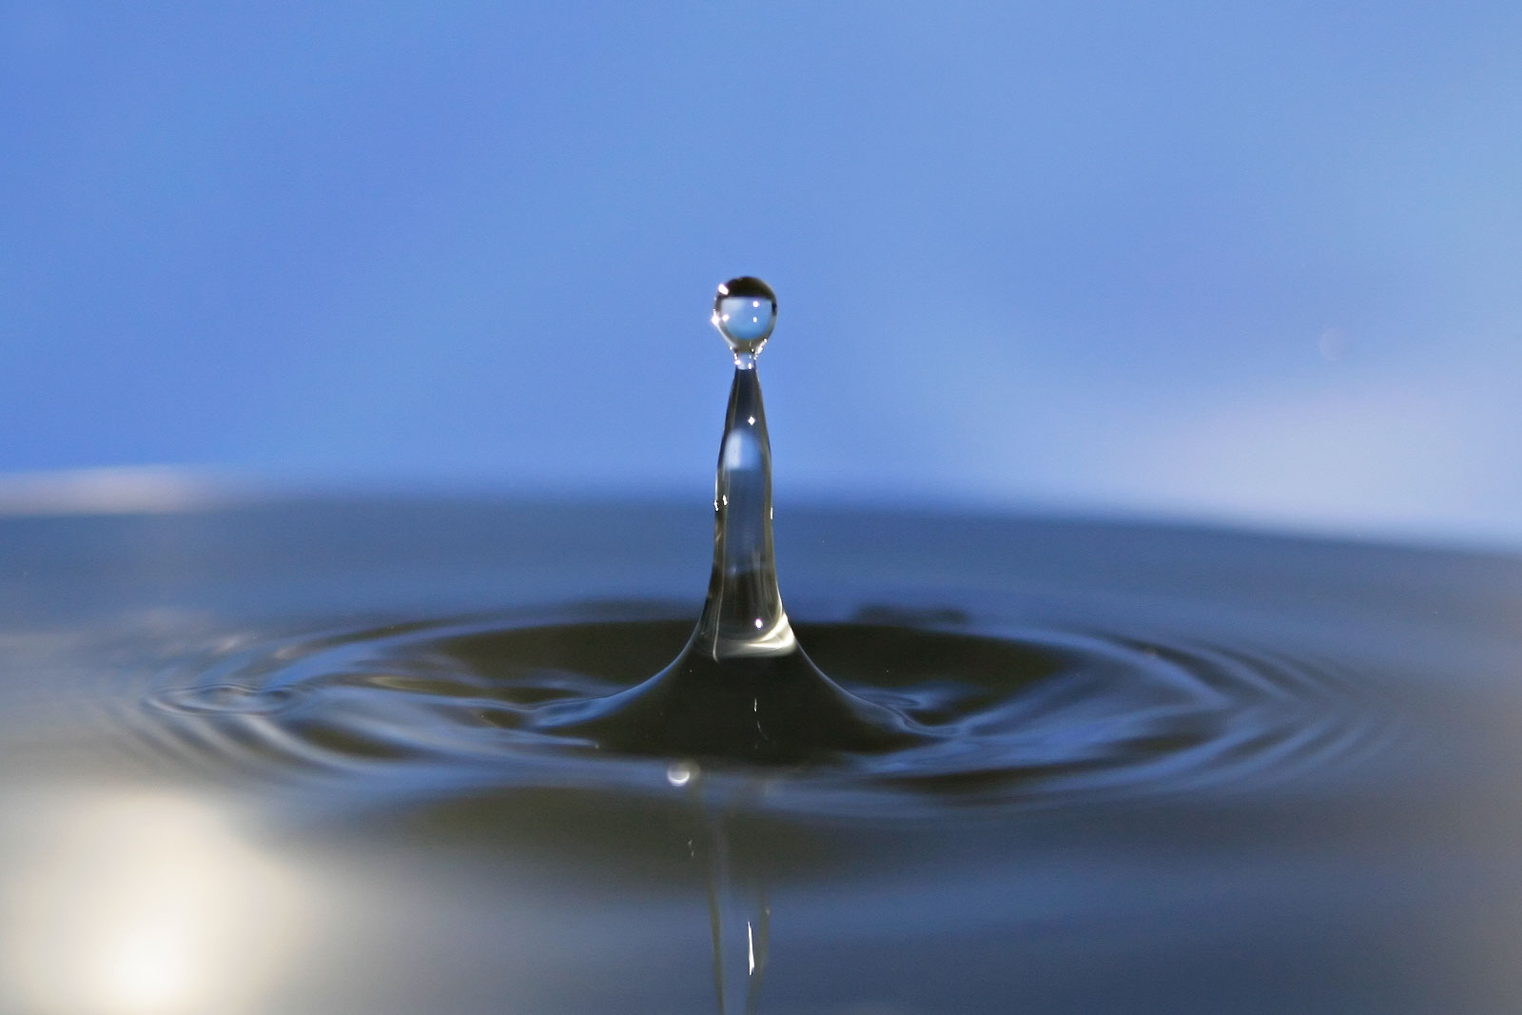
1. RADIONICA
Obrada opštih osobina vode kao i značaja koji ona ima
  Fizičke i hemijske karakteristike vode
  Agregatna stanja vode
  Biološki značaj vode
  Vodonične veze
  Voda kao rastvarač

Slide 4
CILJEVI:
UPOZNATI NEOBIČNE OSOBINE VODE, DOKAZATI OGLEDIMA, I POVEZATI IH SA SVAKODNEVNIM POJAVAMA U OKRUŽENJU

Slide 5
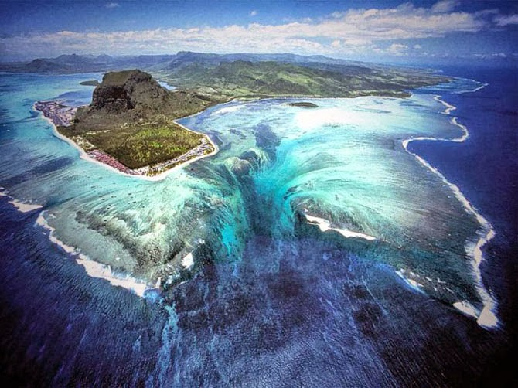
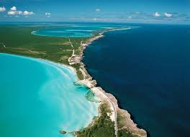
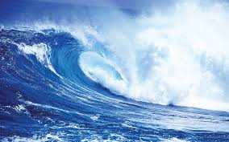
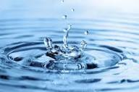
OSOBINE VODE I NJEN ZNAČAJ
Voda – najrasprostranjenija supstancana Zemlji

Slide 6
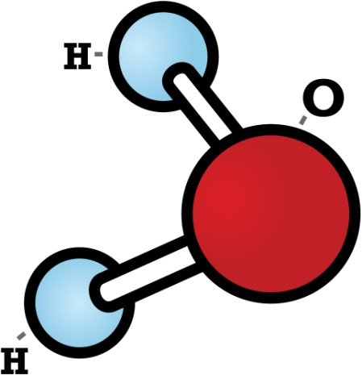
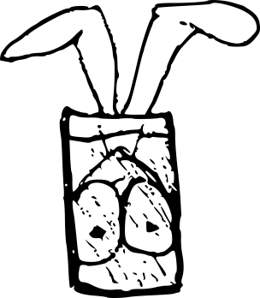
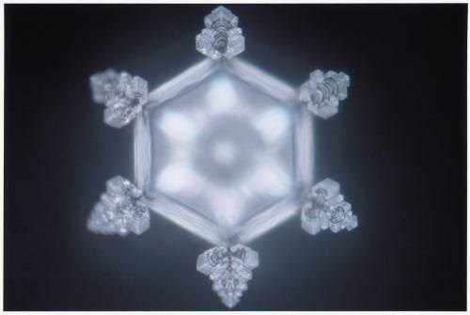
VODA JE....
...JEDINJENJE kiseonika i vodonika
...SMJEŠA koja ima u sebi rastvorene mnoge druge supstance
...Sredstvo, sredina i poruka života

Slide 7
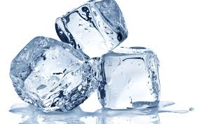
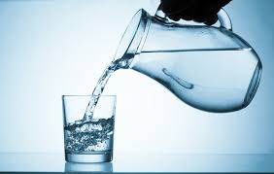
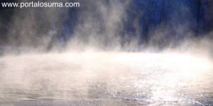
AGREGATNA STANJA VODE

Slide 8


Zašto je voda pri običnim uslovima tečnost a ne para ?

Slide 9
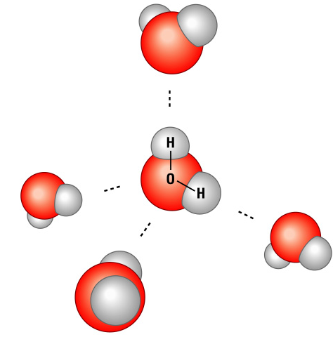
Uzrok tome je ?
Postojanje vodoničnih veza

Slide 10
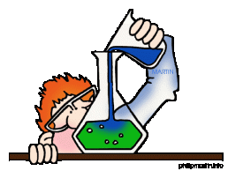
Šta je sve posledica vodonicnih veza?
- razmotricemo ....

Slide 11
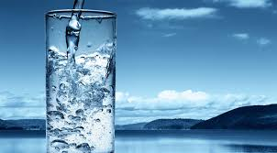
POSEBNE OSOBINE VODE odgovorne za održanje života na Zemlji
Neuobičajena zavisnost gustine od temperature
Visoka specifična toplota
Visoka toplota isparavanja
Veliki površinski napon
  Kapilarnost
Univerzalni rastvarač

Slide 12
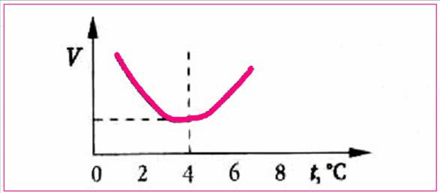
1. Neuobičajena zavisnost zapremine vode od temperature

Slide 13
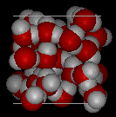
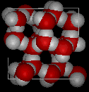
Koja slika prikazuje led?
A B

Slide 14
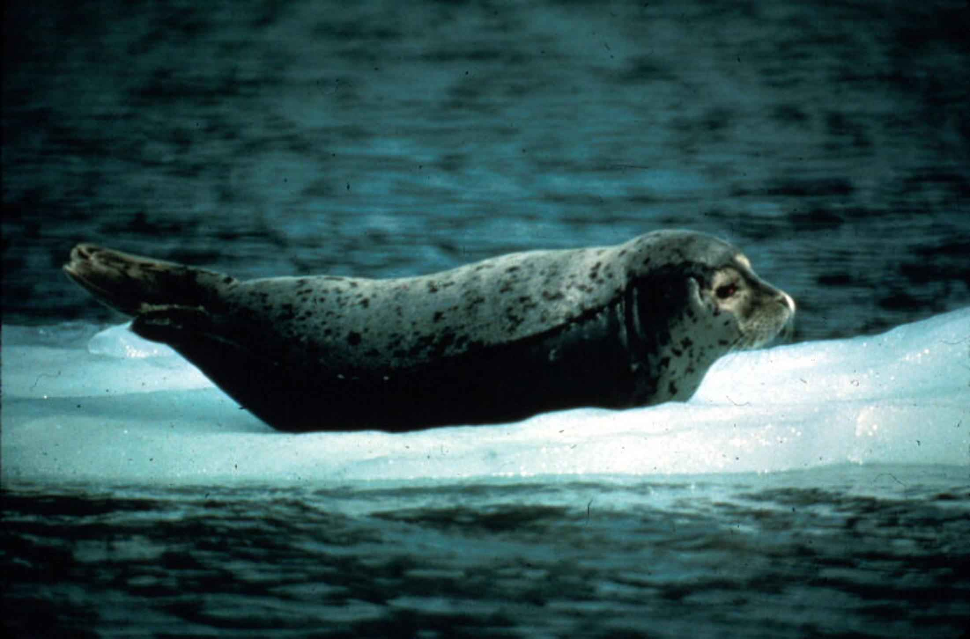
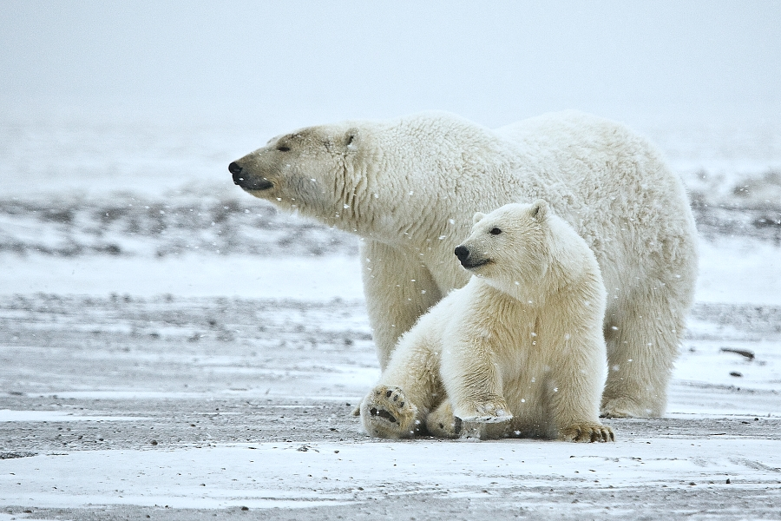
Kako možemo jednostavno da dokažemo neobičnu zavisnost gustine od temperature
Plutanje leda po površini vode

Slide 15
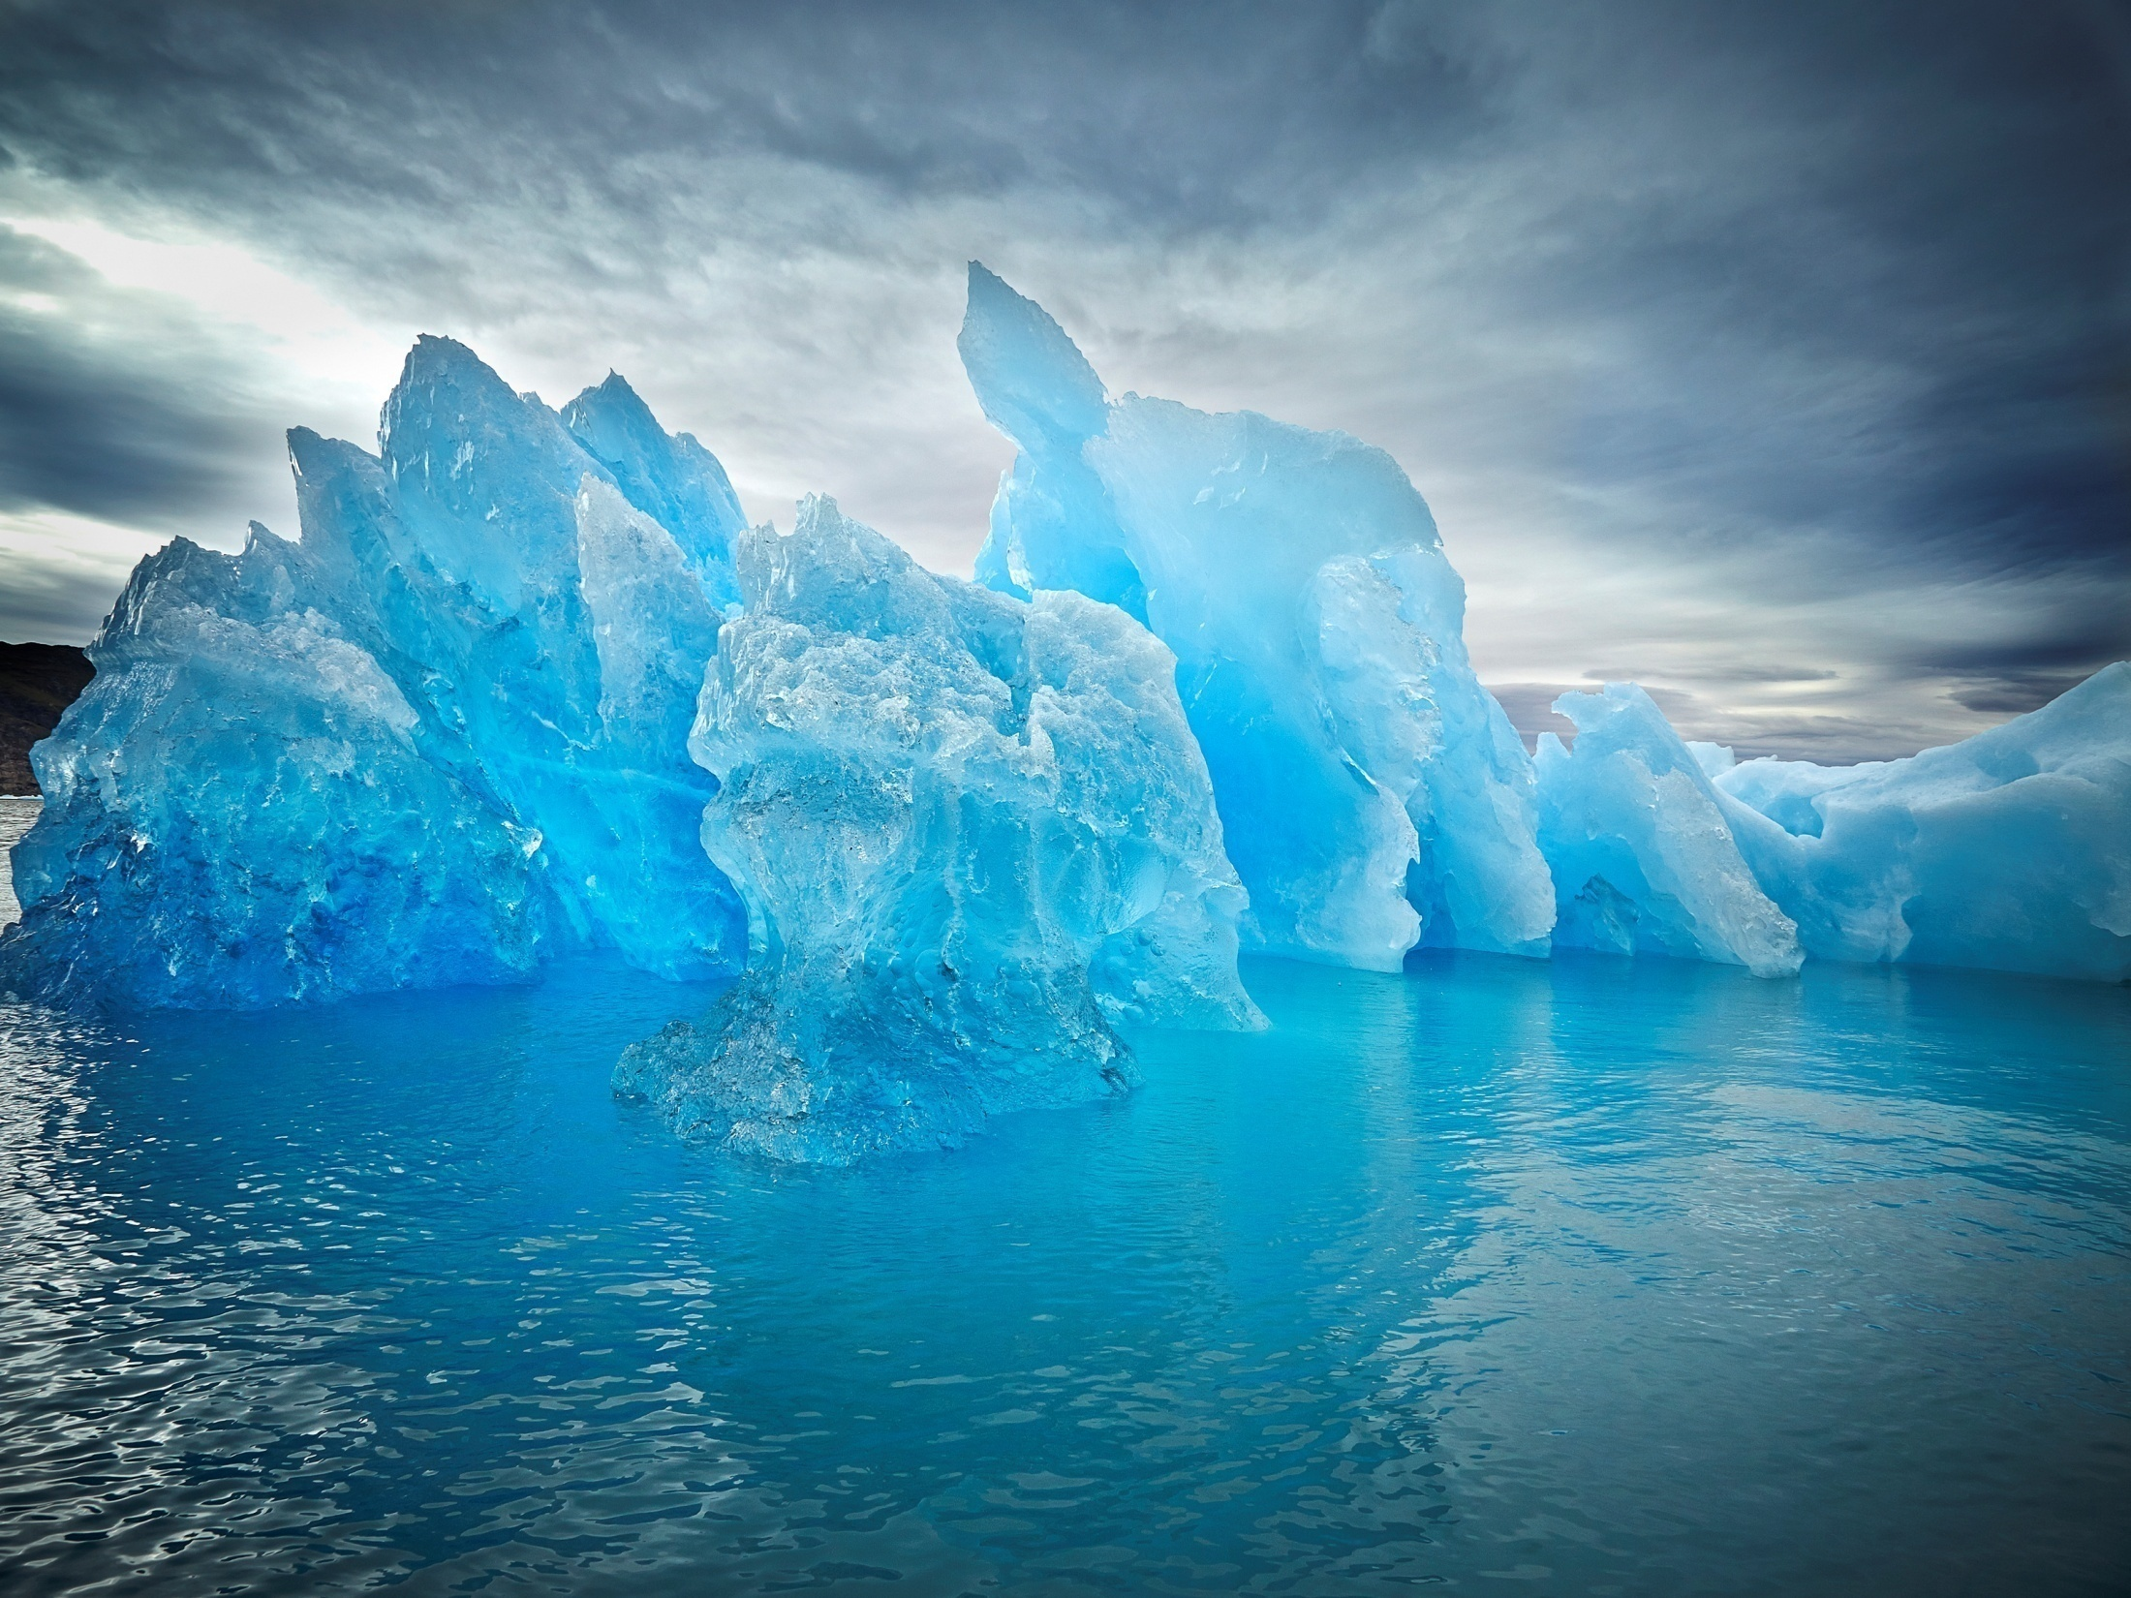
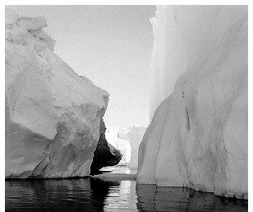
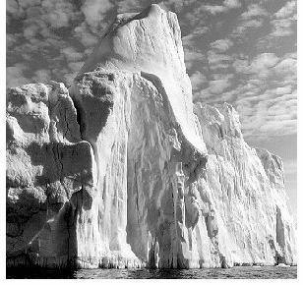
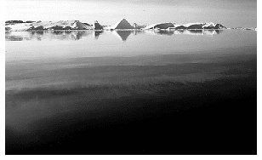
Anomalna gustina vode: Led pluta
Lednici - Grenland

Slide 16

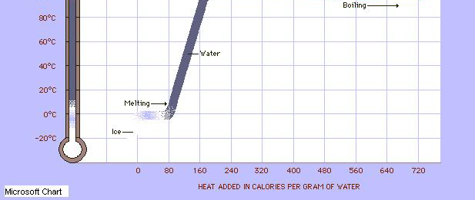
2. Visoka specifična toplota
Para
Ključanje
Voda
Topljenje
Led

Slide 17
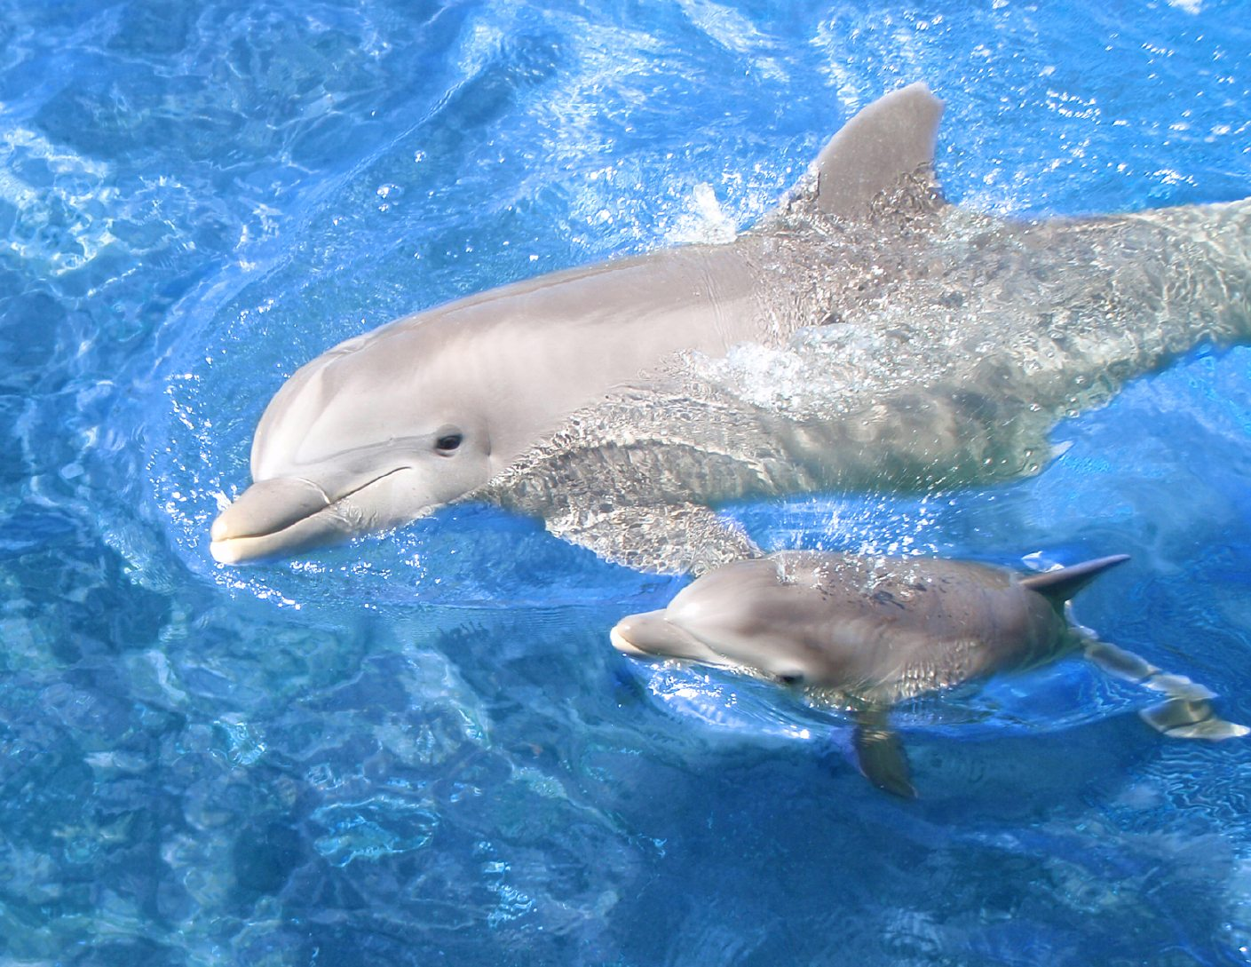
Posledice?
Veliki toplotni kapacitet omogućava uskladištenje
velike količine toplote uz minimalnu promjenu
temperature.
Okeani absorbuju toplotu Sunca u ljeto i oslobađaju je zimi, bez prouzrokovanja drastičnih temperaturnih promjena.
Bez apsorbovanja i emitovanja toplote od strane
vode, dnevne i sezonske temperature na Zemlji bi
se drastično mijenjale, kao što se mijenjaju na
bezvodnom Mjesecu ili Merkuru.
Stabilizuje temperaturu toplokrvnih organizama.

Slide 18
3. Visoka toplota isparavanja
Sporo isparavanje vodenih tijela
Pomaže nama i našoj planeti da održe stabilnu temperaturu.

Slide 19
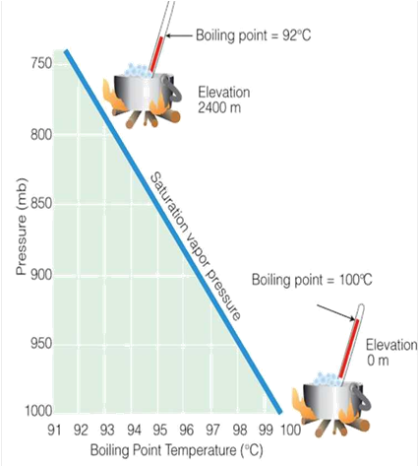
Da li je tačno da voda prije proključa na Durmitoru nego u Budvi?
Svakih 1500 m
n. visine
snižava tačku ključanj
za 1ºC.

Slide 20
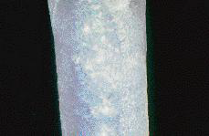
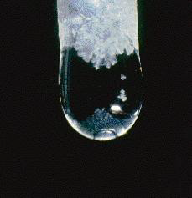
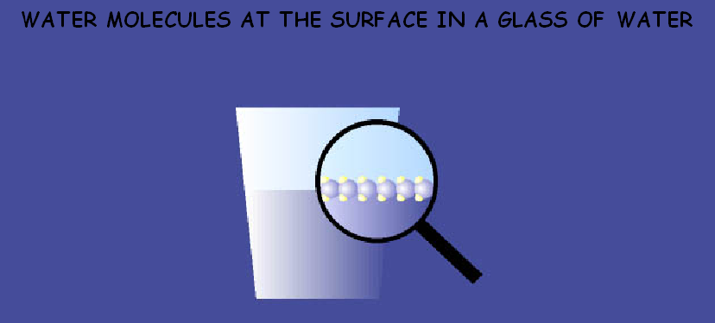
4. Površinski napon
Fenomen koji postoji usled privlačnih sila ili kohezionih sila između molekula tečnosti.
Kap na ledniku

Slide 21
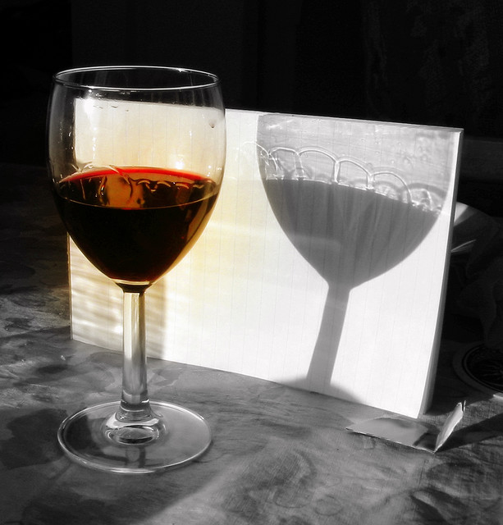
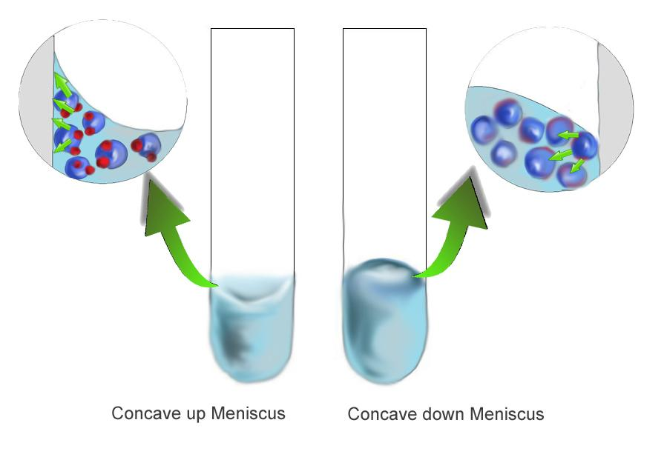
Makroskopski efekti kohezionih i adhezionih sila
I Oblik meniska
( konkavan ii konveksan)
II Suze vina

Slide 22
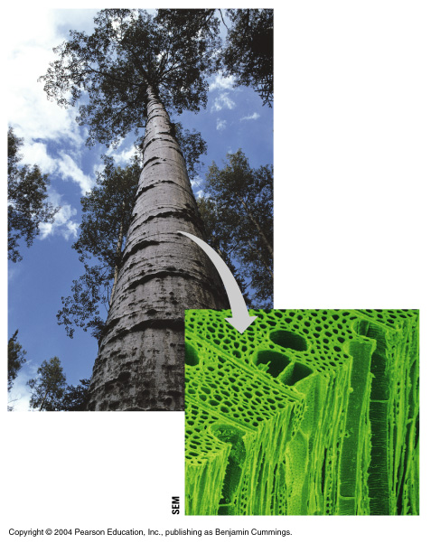
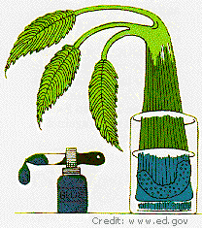
Visoka vrijednost površinskog napona
Kapilarno dejstvo
pokreće vodu i nutrijente kroz korJenov sistem (biljke ne bi postojale bez ove osobine)
-potpomaže pumpanje
srca da se krv kreće
kroz kapilare
-

Slide 23
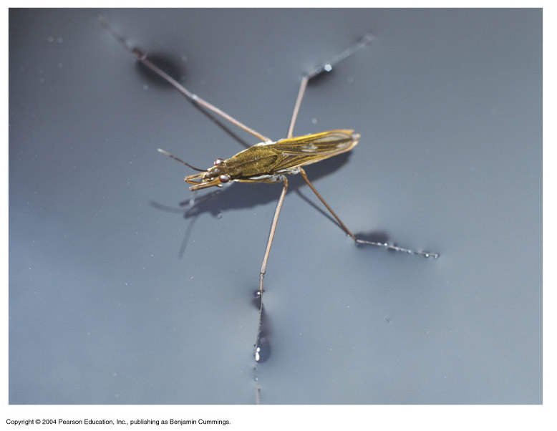
Adhezione sile su “odgovorne” za odmor i predah ovog insekta!

Slide 24
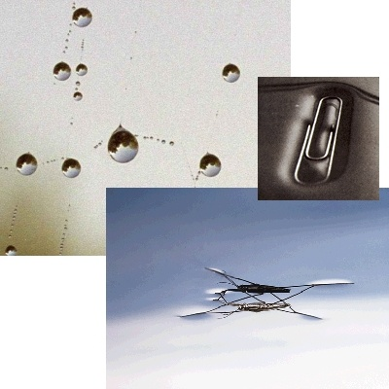
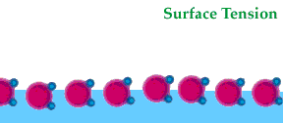
Kojim ogledom u lab možemo pokazati ove osobine?
uraditi ogled sa spajalicom
Kao i ogled sa biberom u vodi i sapunicom

Slide 25
Šta djeluje na površinski napon?
  Gravitacija - mijenja oblik kapljica kada pada
  Sapuni i deterdženti – razbijaju površinski napon
  Visoka tempertaura - topla voda je bolje sredstvo za čišćenje jer niža površinska napetost čini je boljim “sredstvom za vlaženje” i ulazak u pore umjesto da ih premosti površinskim naponom.

Slide 26
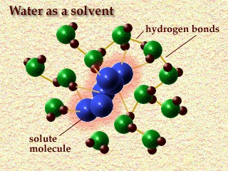
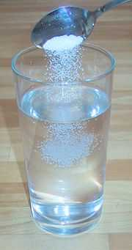
6. Univerzalni rastvarač

Slide 27
Posledice?
Transport hemikalija i nutrijenata u prirodi

Slide 28
7. Mpemba efekat
Мpemba efekat je pojava da topla voda mijenja svoje agregatno stanje iz tečnog u čvrsto ( smrzava) brže od hladne vode

Slide 29
8.Hidroliza soli
Hidroliza soli se zasniva na reakciji jona koji ulaze u sastav soli sa vodom.
Hidrolizom katjona i/ili anjona soli dolazi do promjene pH vrijednosti vode.
Vodeni rastori soli mogu da reaguju kiselo ili bazno, a u nekim slučajevima I neutralno.

Slide 30
Hidrolizi podliježu soli:
Jakih baza i slabih kiselina
Slabih baza i jakih kiselina
Slabih baza i slabih kiselina
Hidrolizi ne podliježu soli:
Jakih baza i jakih kiselina

Slide 31
9.Kristalohidrati
Kristalohidrati su soli koje u svom molekulu sadrže i molekule vode npr CuSO4•5H2O

Slide 32
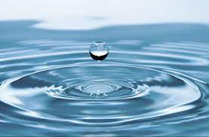
2.Radionica
Ispitivanje osobina vode

Slide 33
Ciljevi
Upoznavanje sa parametrima kvaliteta vode i načinima njihovog određivanja

Slide 34
ISPITIVANJE VODE
Parametri kvaliteta vode:
temperatura
pH vrijednost
provodljivost
ukupna tvrdoća

Slide 35
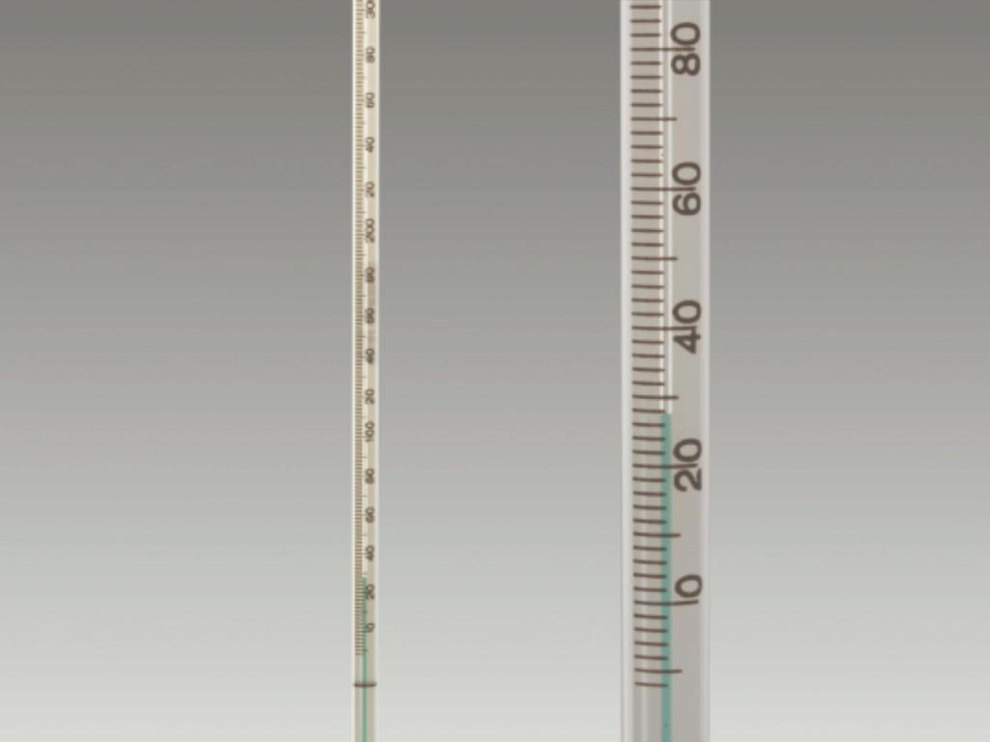
Mjerenje temperature vode
Vrijednost temperature vode u prirodi usko je povezana sa životom organizama koji u njoj žive.
Što je temperatura vode viša, to je količina rastovrenog kisonika manja.
Preporučuje se da temperatura vode za piće bude od 7 do 16 °C.

Slide 36
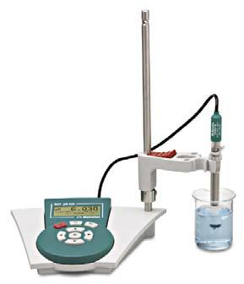
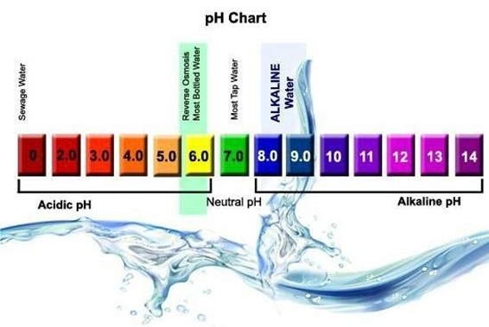
Mjerenje pH vrijednosti vode
Kao mjera za kiselost rastvora uvedena je vrijednost pH. Njene su vrijednosti od 1 do 14; pH = 1 imaju jako kisele, a pH = 14 jako bazni rastvori.
Vode u prirodi mogu imati pH vrijednost od 4,5 do 8,3.
Preporučuje se da pH vrijednost vode za piće bude od 7,0 do 7,4
Za mjerenje pH vrijednosti se koristi univezalna indikatorska hartija ili pH metar.

Slide 37
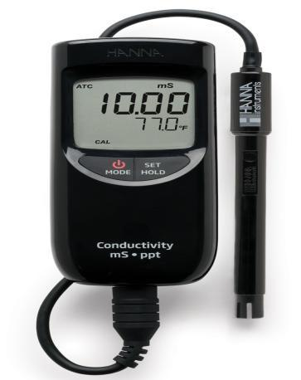
Mjerenje provodljivosti vode
Provodljivost κ , je električno svojstvo vode.
Provodljivost zavisi od jona prisutnih u vodi, njihove koncentracije, pokretljivosti i naelektrisanja jona, kao i od temperature na kojoj se određuje električna provodljivost.
Mjerenje provodljivosti se vrši aparatom
koji se naziva konduktometar.

Slide 38
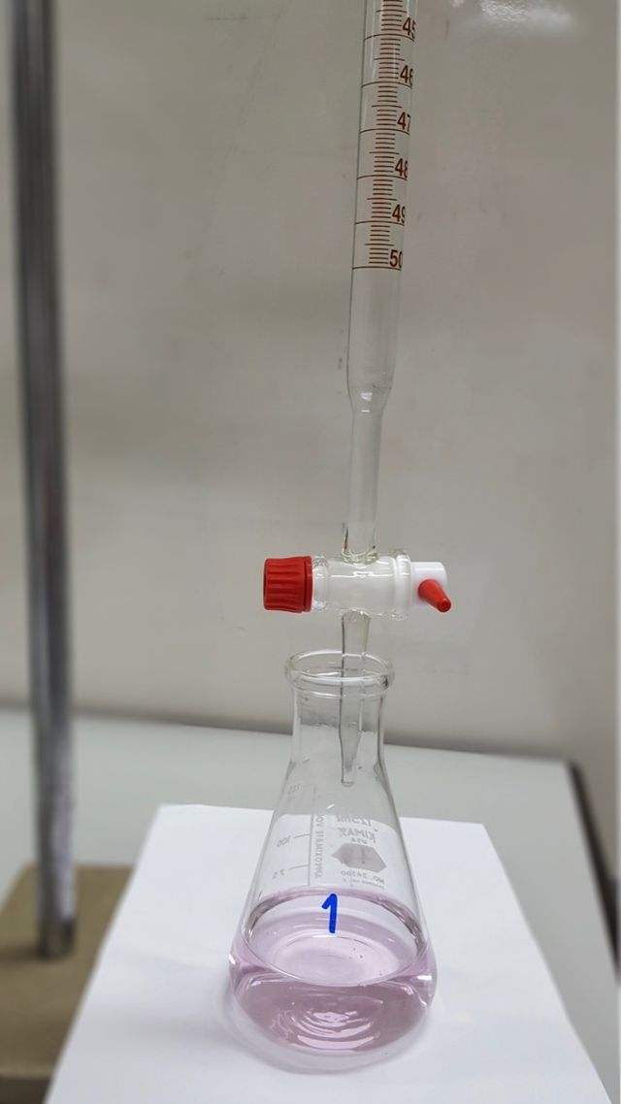
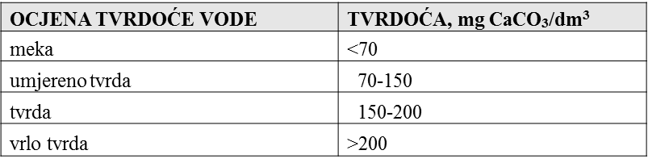
Ispitivanje ukupne tvrdoće vode
Prema vrsti i količini soli rastvorenih u vodi ona može biti meka i tvrda. U mekoj vodi količina rastvorenih soli je mala.
Tvrda voda ima dosta rastvorenih soli Ca²⁺, Mg ²⁺ , a kao primjer možemo navesti vodovodnu vodu.
Tvrdoća vode se izražava u mg CaCO₃ /dm³ ili u stepenima tvrdoće.
Tabela 1. Vrste voda prema ukupnoj tvrdoći

Slide 39
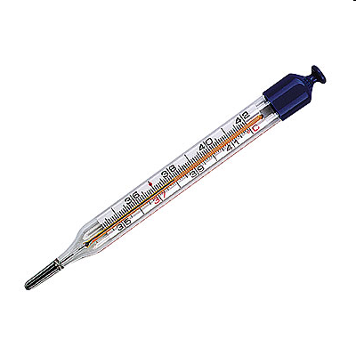
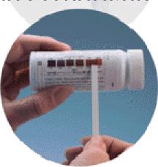
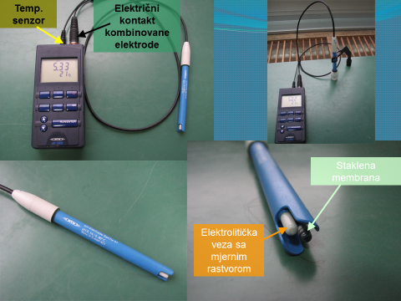
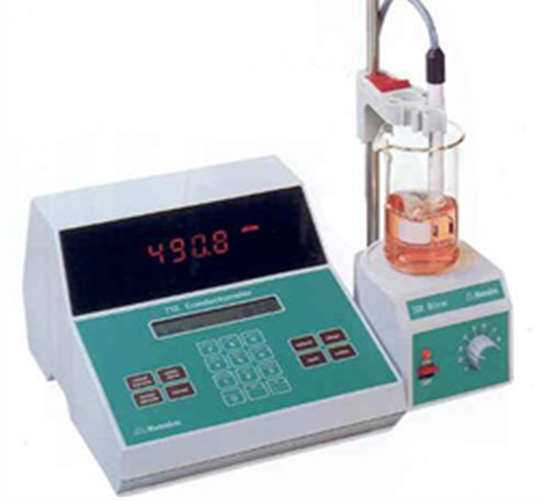

ISPITIVANJE VODE-ogledi

Slide 40

3.Radionica
Elektroliza vode

Slide 41
Ciljevi radionice
Upoznavanje sa elektrolizom vode i njenim značajem

Slide 42

KAKO SE VODA RAZDVAJA?
Proces u kom se voda razdvaja na sastavne elemente– vodonik i kiseonik,
naziva se elektroliza.
Hofmannov elektrolizer

Slide 43
Na katodi se vrši redukcija i nastaje vodonik (u gasovitom stanju):
  K: 2 H₂O + 2 e⁻ → H₂ + 2 OH⁻
a na anodi oksidacija pri kojoj nastaje kiseonik (takođe kao gas):
  A: 2 H₂O → O₂ + 4 e⁻ + 4 H⁺
Konačna jednačina te reakcije glasi:
  2 H₂O → 2 H₂ + O₂

Slide 44
Atomi vodonika se spajaju i formiraju molekul vodonika H₂, koji se izdvaja kao gas i u vidu mjehurića izlazi iz elektrolita.
Učenicima je prikazan video o elektrolizi vode na sljedećem linku:
https://edutorij.e-skole.hr/share/proxy/alfresco-noauth/edutorij/api/proxy-guest/15cf791a-4c97-4f29-84d9-17c1b47ceccc/kemija-2/m05/j03/index.html
-I atomi kiseonika se spajaju i formiraju molekul kiseonika, O_{2,} koji se izdvaja kao gas i takođe u vidu mjehurića izlazi iz elektrolita
.

Slide 45

Elektroliza vode u industriji
Elektroliza vode je od velike praktične vrijednosti za modernu industriju .
Industrijska elektroliza vode je po načinu rada vrlo slična Hofmanovom aparatu za elektrolizu vode, s tom razlikom da su elektrode od platine mnogo složenije. Najviše se koristi za:
prečišćavanje vode od različitih nečistoća
za dobijanje vodonika koji se koristi kao raketno gorivo i i za pokretanje novih vrsta automobila
Danas se u svijetu samo oko 4% vodonika u industrijskoj primjeni dobija elektrolizom vode
Razlog je u tome što je električna energija koja se mora upotrijebiti za elektrolizu vode veća od energije koja se dobija sagorijevanjem vodonika, ali se očekuje da će njeno dalje istraživanje dovesti do prelaska na vodonično gorivo.

Slide 46

VOĆNI IZVORI STRUJE
Zanimljivo je da voće i povrće sadrži veliku količinu vode i da, u nekim
slučajevima, mogu dobro provoditi električnu energiju i tako postati prirodni izvori struje.
Osim vode sadrže i organske kiseline ( limunsku, askorinsku) koje povećavaju provodljivost tako da što je veća kiselost, to je veća struja.
Agrumi tako djeluju kao izvrsni provodnici, zbog visokog nivoa kiselosti i
prisutnosti vode u sebi.

Slide 47


HVALA
NA PAZNJI!!!

